Slide 1
EQUILIBRIO IÓNICO
Cátedra QUÍMICA GENERAL II
INGENIERÍA QUÍMICA
FCEFYN-UNC

Slide 2
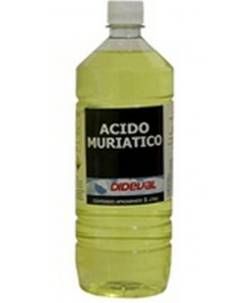
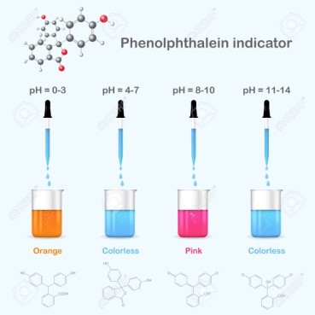
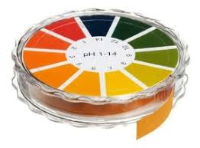
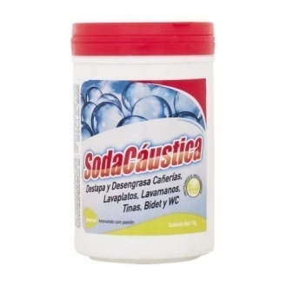
ÁCIDOS
Es una sustancia que en disolución acuosa
produce iones H+
Enrojece el papel de tornasol, vira a incolora
una solución con fenolftaleína.
Tiene sabor agrio, punzantes al tacto.
Disuelven muchas sustancias, atacan metales,
neutralizan bases.
BASES
No produce H+ en disolución acuosa
Azulea el papel de tornasol y tiñe de fucsia a la fenolftaleína
Son corrosivos pero suaves al tacto.
Reaccionan con ácidos, disuelven grasas.

Slide 3
ELECTRÓLITOS
Sustancias que disueltas en agua conducen la corriente debido a la presencia de iones en disolución, como sucede con HCl, NaOH.
Los no electrólitos son las sustancias que no poseen esa propiedad, como es el caso del etanol.
Electrólitos fuertes ⬄ electrólitos débiles
Ácidos fuertes: se disocian totalmente o casi: HCl, HBr, ácido nítrico, sulfúrico, etc.
Ácidos débiles: apenas lo hacen: HF, ácido carbónico…

Slide 4
Teoría de Arrhenius
Ácido: sustancia que produce iones H en disolución acuosa.
Base: sustancia que produce iones OH- en disolución acuosa.
En la neutralización reaccionan un ácido y una base para dar sal y agua, por lo que la reacción de neutralización puede escribirse en la forma iónica neta:
H⁺(aq) + OH⁻(aq) → H₂O

Slide 5
Errores de la teoría de Arrhenius
Considerar la disociación ácida ajena al medio en que se encuentra (agua);
H NO₃ ➔ H⁺ + NO₃¹⁻
cuando en realidad ocurre:
H NO₃ + H₂O ➔ H₃O⁺ + NO₃¹⁻
Considerar que las propiedades básicas se deben al OH⁻
HCl + NH₃ ➔ Cl⁻ + NH₄⁺

Slide 6
Teoría de Bronsted-Lowry
Ácido: sustancia con tendencia a donar iones H
Base: sustancia captadora de H
HCl + NH₃ ⬄ Cl⁻ + NH₄⁺
ácido1 base2 base1 ácido2
Pares ácido-bases conjugados.
La fuerza de los ácidos o bases se la puede medir por la tendencia a perder o ganar H.
La forma de compararlo es siempre con respecto a la misma base o al mismo ácido respectivamente.

Slide 7
Constante de ácidos y bases
La forma cuantitativa de medir la fuerza se da por la constante de equilibrio:
HA + H₂O ⬄ A⁻ + H₃O⁺
[A⁻] x [H₃O⁺]
K a= -------------------
[HA]
Si Ka es enorme, sustancia fuerte.
Si 0 < K < 1 ➔ débil.

Slide 8
Fuerza de ácidos
Compuestos binarios: Facilidad con que se
rompe el enlace
La fuerza depende de Estabilidad de iones
resultantes
Grupo: consideramos fuerza de enlace:
HF >> HCl > HBr > HI
HF es un poco más difícil de romper
fuerza de ácidos: HF << HCl < HBr < HI
Periodo: consideramos polaridad:
CH₄ < NH₃ < OH₂ < FH
fuerza de ácidos:
FH > OH₂ > NH₃ > CH₄

Slide 9
Compuestos ternarios:
Átomos centrales iguales:
O – N – O - H O – N – O - H
I
O
Fuerza aumenta con el número del estado de oxidación del elemento central.
HNO₃ > HNO₂
Átomos centrales distintos:
HClO₄ > HBrO₄
Fuerza aumenta con el aumento de electronegatividad del átomo central.

Slide 10
Fuerza de bases
Na – O - H
H – O – Fe – O – H H – O – Fe – O – H
l
O
H
Disminuye con la cantidad de grupos oxhidrilos.

Slide 11
anfóteros
Comportamientos duales:
NH₃ + NH₃ ⬄ NH₄⁺ + NH₂⁻ K = 10⁻³⁰
a1 b2 a2 b1
(NH₂)CO(NH₂) + H₂O ↔ (NH₂)CO(NH₃)⁺(aq) + OH⁻(aq)
? ? ? ?
(NH₂)CO(NH₂) + NH₃ ↔ (NH₂)CO(NH)⁻(aq) + NH₄⁺(aq)
? ? ? ?

Slide 12
AUTOIONIZACIÓN DEL AGUA
H₂O + H₂O ⬄ OH⁻ + H₃O^{+ endotérmica}
a1 b2 b1 a2
Kw = [OH-] x [H₃O⁺]
A 25ºC, agua pura [OH-] = [H₃O]⁺
1x 10⁻⁷ moles/ litro; K w = 10⁻¹⁴
^{Kw}
?
^{T}

Slide 13
Escala de pH y pOH
pH = - log [H₃O⁺] pOH = - log [OH⁻]
¹
pH = log --------------- pOH = ………….
^{[H}₃^{O+]}
pH + pOH = 14 a 25ºC

